Slide 1


Vysoká škola technická a ekonomická
Ústav technicko - technologický
Diplomová práce
Optimalizace logistického řetězce pomocí moderních smart technologií stavební společnosti ve Vlašimi
Autor diplomové práce: Bc. Marek Jirásek
Vedoucí diplomové práce: Ing. Jiří Čejka, Ph.D.
Oponent diplomové práce: Ing. Vladimír Faltus, Ph.D.
České Budějovice, červen 2016

Slide 2
OSNOVA
Důvod výběru zvoleného tématu
Cíl práce
Metodika práce
Postup při optimalizaci
Prostor pro dotazy

Slide 3
Důvod výběru zvoleného tématu
Vlastní zájem o toto téma a možnost využití v budoucí praxi
Aktuálně velmi řešené téma
Možnost získání nových informací v tomto oboru
Prohloubení zkušeností z praxe

Slide 4
Cíl práce
Cílem práce bylo provést analýzu stávajícího logistického řetězce stavební společnosti a provést pasportizace stavebních objektů. Následně navrhnout model automatizace s využitím moderních Smart technologií pro efektivnější řízení podniku a facility managementu ve společnosti.

Slide 5
Metodika práce
Analýza společnosti
Analýza problémů
Návrh optimalizace
Ekonomická analýza
Vyhodnocení návrhů

Slide 6
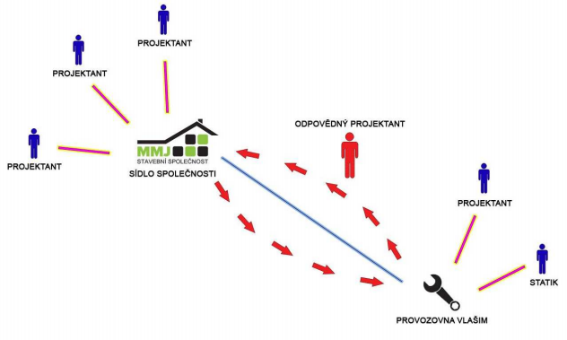
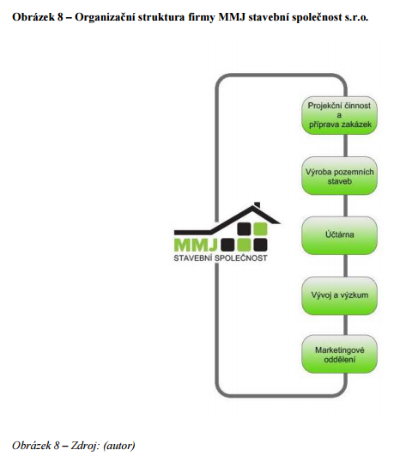
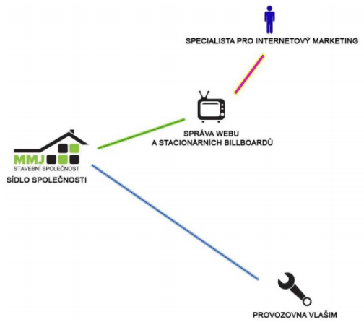
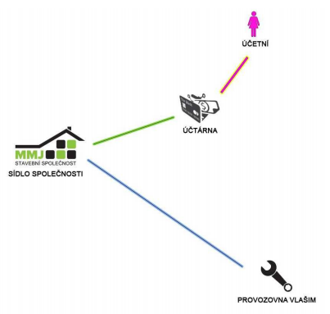
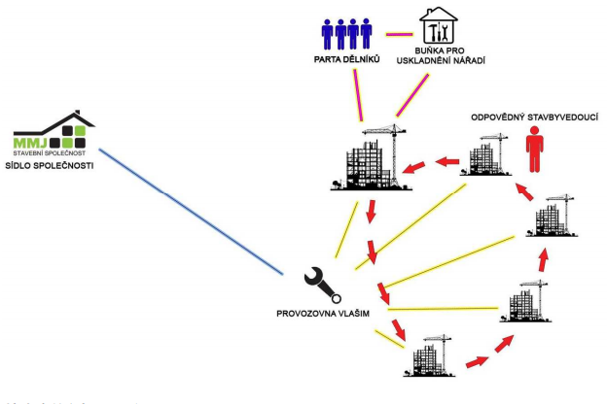
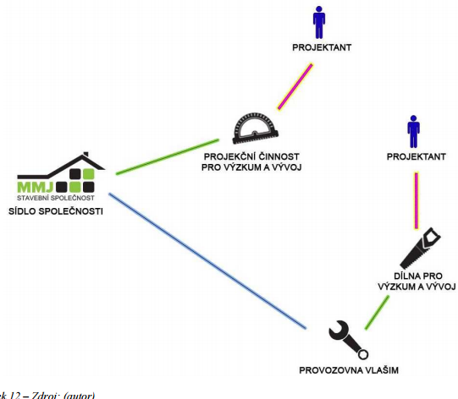
Analýza společnosti MMJ stavební společnost s.r.o.
Sekundární (podpůrné) činnosti
Primární činnosti

Slide 7
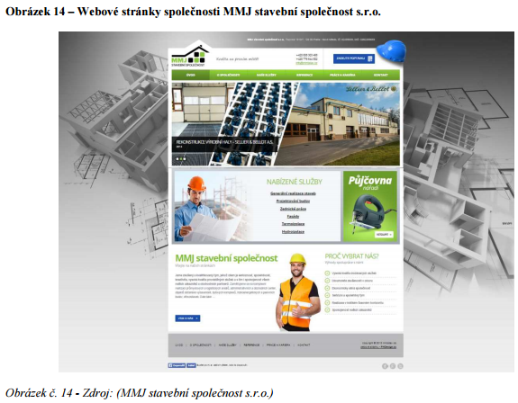

Marketingová strategie společnosti

Slide 8
Analýza problému
Cirkulace stavebních strojů a ručního nářadí mezi stavbami
Zabezpečení stavebních strojů a nářadí proti krádeži
Zajištění včasného servisu
Nevhodně řešený vjezd do areálu provozovny Vlašim

Slide 9
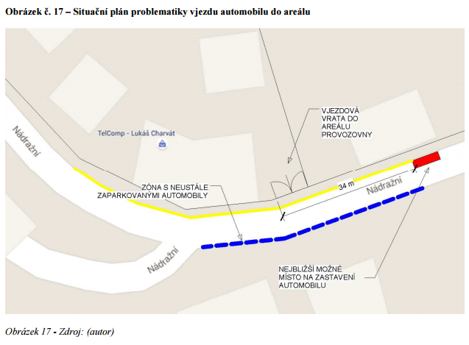
Nevhodně řešený vjezd do areálu provozovny Vlašim
APLIKAČNÍ ČÁST – fiktivní projekt

Slide 10
Návrh na řešení organizačního systému firmy
Realizace systému evidence pomocí technologie aktivního RFID (varianta 1.)
Realizace systému evidence pomocí aplikace Easy Asset a čárových kódů (varianta 2.)
Realizace systému evidence pomocí Easy Asset, RFID čtečky a etikety Smart Label (varianta 3.)
Automatizace vjezdových vrat v areálu provozovny Vlašim
Vytvoření databáze stavebních strojů a nářadí
Udělení hmotné odpovědnosti za svěřené výrobní vybavení stavbyvedoucímu

Slide 11
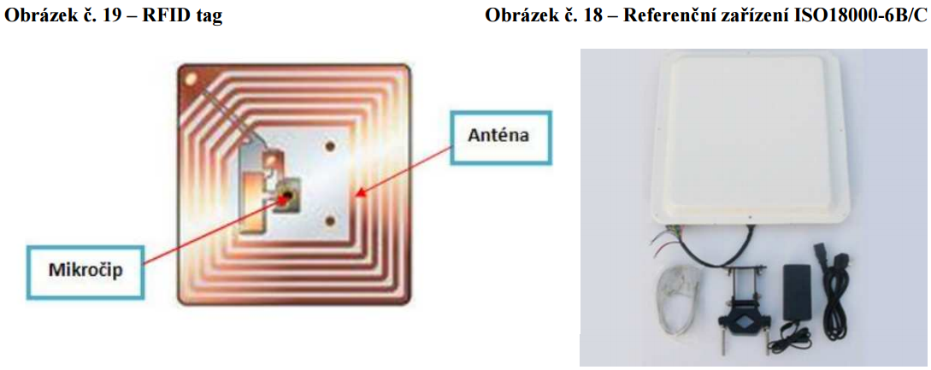
Realizace systému evidence pomocí technologie aktivního RFID (varianta 1.)
Celý systém běžně obsahuje následující komponenty:
Aktivních tagy,
referenční zařízení pro lokalizaci tagů (accesspoint),
datové sítě a software na serveru
uživatelský software koncového uživatele.

Slide 12
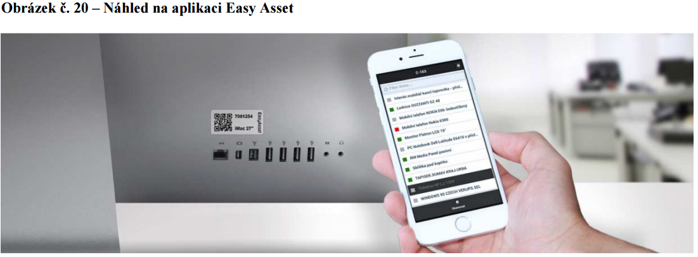

Realizace systému evidence pomocí aplikace Easy Asset a čárových kódů (varianta 2.)

Slide 13
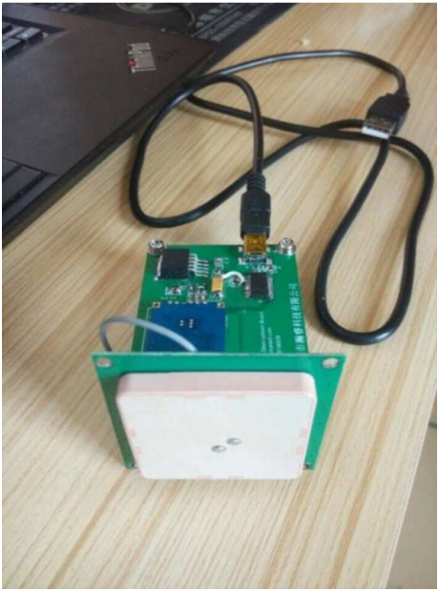
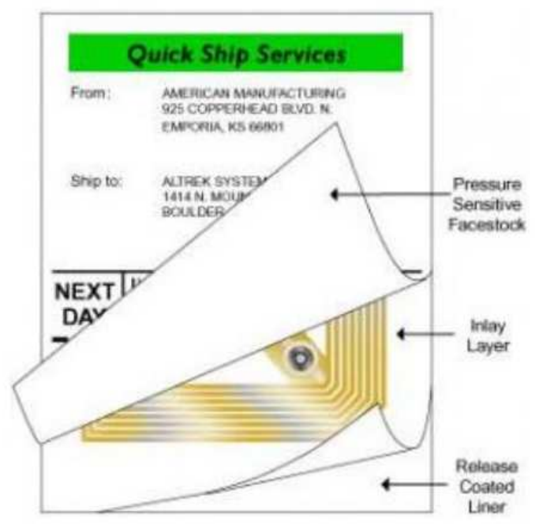
Realizace systému evidence pomocí Easy Asset, RFID čtečky a etikety Smart Label (varianta 3.)

Slide 14
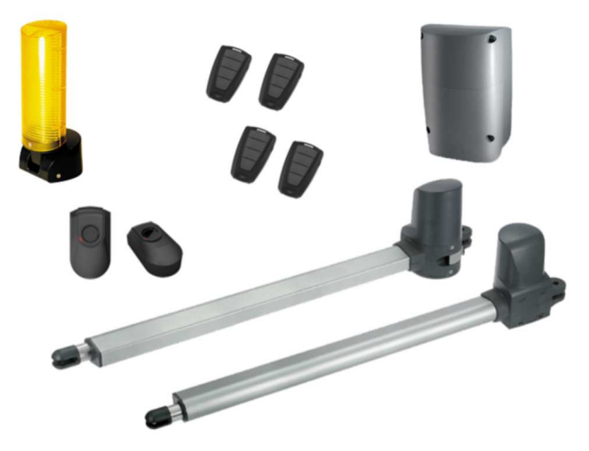
Automatizace vjezdových vrat v areálu provozovny Vlašim

Slide 15
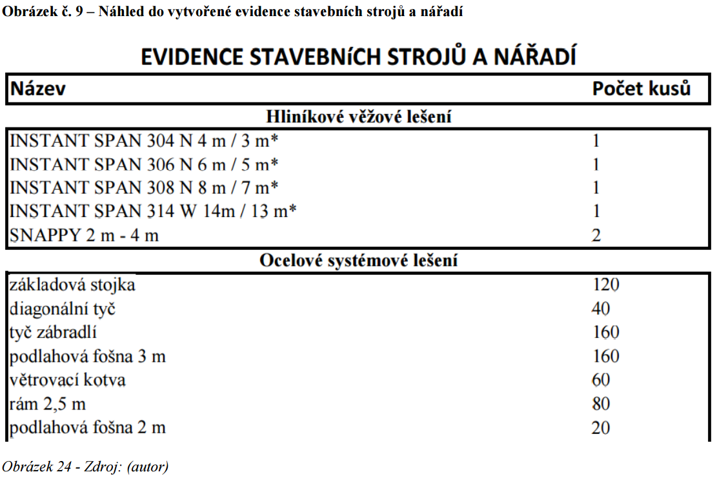
Vytvoření databáze stavebních strojů a nářadí

Slide 16
Udělení hmotné odpovědnosti za svěřené výrobní vybavení stavbyvedoucímu
Žádná z navržených technologií nemůže zcela eliminovat krádeže stavebního vybavení. Z tohoto důvodu je nutné přenést plně hmotnou odpovědnost za stavební stroje a vybavení na odpovědnou osobu (stavbyvedoucího). To zajistí dodatek ke smlouvě, ve kterém budou uvedeny finanční postihy za chyby v oblasti evidence a kontroly vybavení. Dále pak finanční postihy za nevhodnou péči o vybavení.

Slide 17
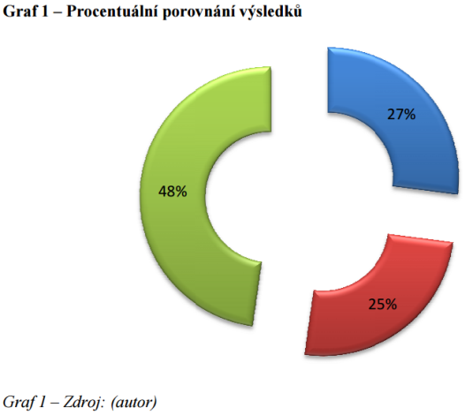
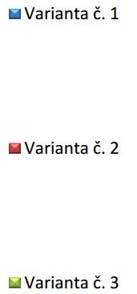
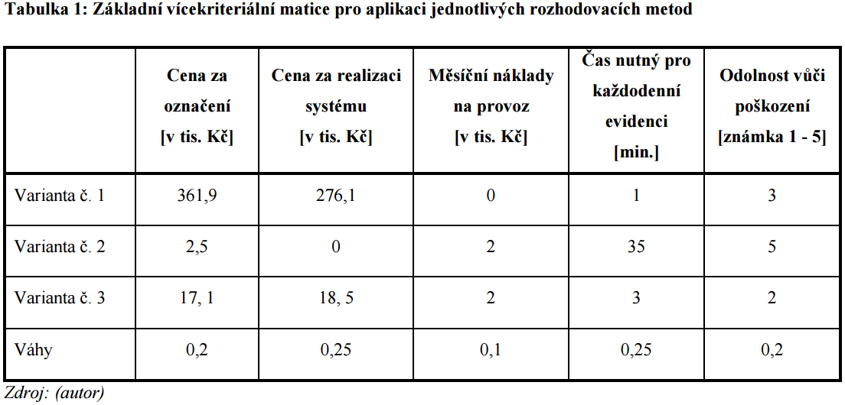
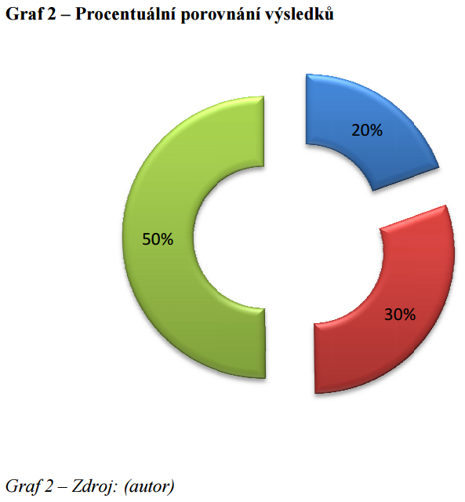
Ekonomická analýza a zhodnocení jednotlivých variant
Metody vícekriteriálního hodnocení variant:
WSA
TOPSIS

Slide 18
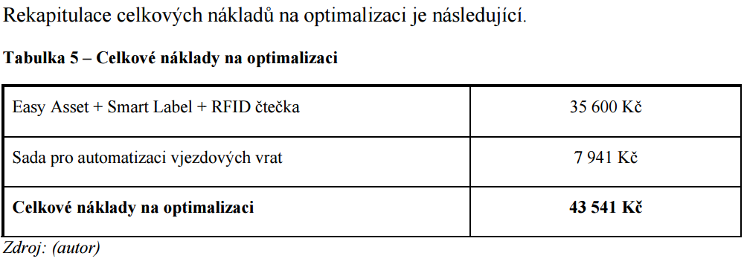
CELKOVÉ NÁKLADY NA OPTIMALIZACI

Slide 19
Doplňující dotazy od oponenta
1) V úvodu chybí, co se rozumí pod chytrými technologiemi. Jak byste je definoval? Jsou to pouze technologie obsahující rádiovou komunikaci?

Slide 20
Doplňující dotazy od oponenta
2) Odkud jste čerpal data do tabulek č. 1 a 2? Jedná se o hodnoty jednotlivých kritérií pro jednotlivé posuzované varianty.

Slide 21
Doplňující dotazy od oponenta
3) Co Vás vedlo k využití procentuálního (koláčového) porovnání výsledků jednotlivých variant v Grafech 1 a 2? Nebyl by názornější jiný typ grafu?

Slide 22
Doplňující dotazy od oponenta
4) Z jakého důvodu jste se podrobně zabýval organizační strukturou společnosti? Má Vámi navrhovaná implementace technologie RFID nějaký zásadnější vliv na organizační strukturu?

Slide 23
Doplňující dotazy od oponenta
5) Na základě čeho jste v úvodu kap. 4 usoudil, že po 3 letech fungování rozvíjející se firmy bude organizační systém některých úseků nekvalitní?

Slide 24
Prostor na dotazy?

Slide 25
Děkuji za pozornost

